Slide 1
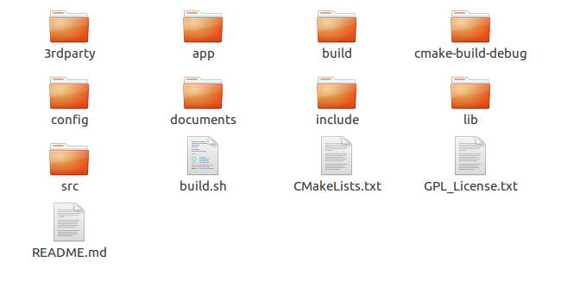
主要代码位置
第三方库（线段描述子）
主程序
编译位置
clion编译位置
配置文件
自己新建
头文件
stvo库文件位置
源文件
工程编译脚本
CMakeLists文件
开源协议
说明文档

Slide 2
auxiliar.h
include文件夹
config.h
dataset.h
gridStruncture.h
linelterator.h
matching.h
pinholeStereoCamera.h
sceneRepresentation.h
stereoFeatures.h
stereoFrame.h
stereoFrameHandler.h
timer.h

